Slide 1

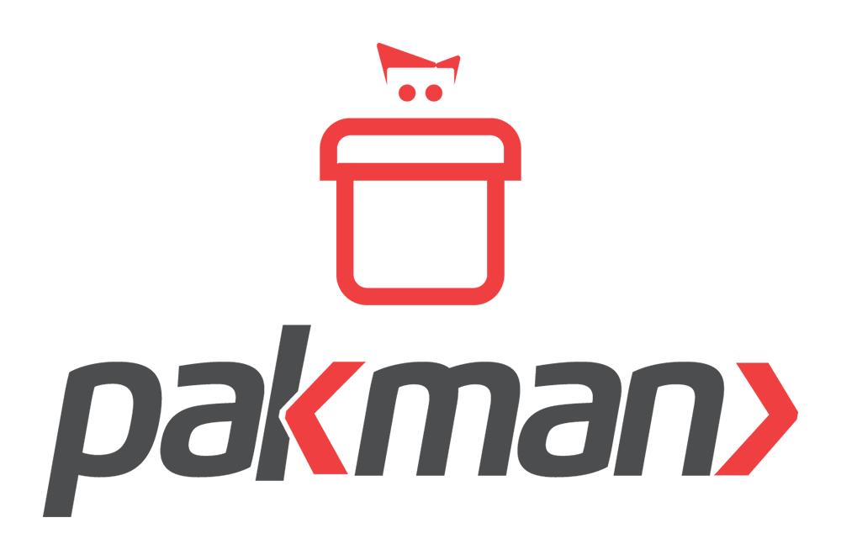


Pakman constrói infraestrutura serverless escalável para logística de last mile.
COMO A PAKMAN ESCALOU SUA LOGÍSTICA
A Pakman é uma Logtech especializada em serviços de Last Mile. Desde desenvolvimento à execução de soluções para empresas que possuem necessidade de entrega com excelência, pontualidade e rastreamento para otimizar a experiência do cliente no e-commerce.
QUANDO O E-COMMERCE CRESCE EXPONENCIALMENTE
O maior desafio era a necessidade de entrega eficiente e pontual. Antes da AWS, a Pakman enfrentava gestão inadequada do tempo de entrega, falta de visibilidade em tempo real e limitações na otimização dinâmica das rotas.
A incapacidade de oferecer entregas rápidas e precisas resultava em insatisfação dos clientes, que buscam cada vez mais conveniência e agilidade nas últimas etapas do processo logístico.
PARCERIA DATARAIN: LOGÍSTICA SERVERLESS
Com o desafio de acompanhar o crescimento exponencial dos pedidos de logística do e-commerce, a proposta era clara: construir uma arquitetura robusta e altamente escalável na AWS.
Você sabia?
A estratégia apostou em três pilares:
Arquitetura serverless com Lambda, Step Functions e API Gateway
DynamoDB Stream e SQS Lambda Trigger para processamento em tempo real
Fargate e EKS para containers com escalabilidade automática
A Pakman utiliza Lambda, Step Functions, SQS, CDK, RDS Aurora MySQL, DynamoDB, S3, API Gateway, SNS, IAM, CloudFront, Route 53, Fargate e CloudFormation. Essa combinação permite escalar automaticamente conforme o volume de pedidos do e-commerce.

Slide 2
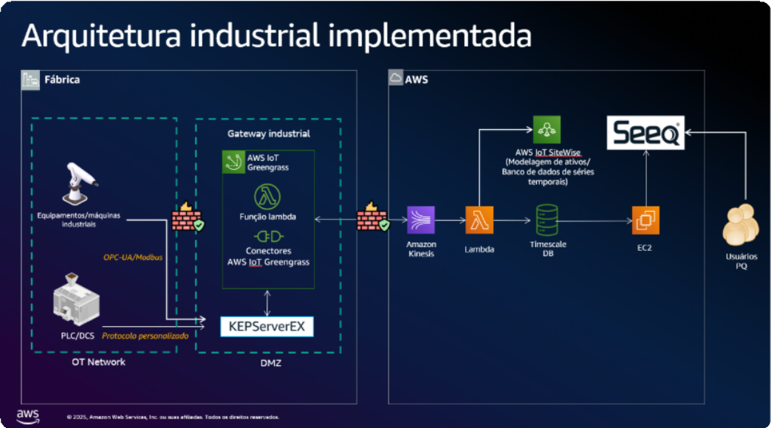
LOGÍSTICA EM ESCALA: SERVERLESS NA AWS
A arquitetura utiliza AWS Lambda para processamento, API Gateway para acessibilidade, DynamoDB/RDS como camada de dados. Step Functions orquestram fluxos complexos, SQS gerencia filas de mensagens e DynamoDB Stream processa eventos em tempo real.
Segurança com VPC Flow Logs, criptografia TLS/SSL via ACM, CloudFront para HTTPS, e criptografia padrão em RDS e DynamoDB com KMS. RPO de 24h e RTO de 12h.
RESULTADOS NA PRÁTICA: LOGÍSTICA ÁGIL E CONFIÁVEL
Infraestrutura que cresce de maneira sinérgica com o aumento das operações do e-commerce. Experiência de logística ágil e confiável para os clientes finais.
Escalabilidade automática para lidar com picos de demanda. Visibilidade em tempo real das entregas e otimização dinâmica de rotas.

Slide 3
PARCERIA QUE FAZ A DIFERENÇA
"A dataRain se destacou pela proximidade e colaboração com nosso time, garantindo transferência de conhecimento e autonomia para operar a nova infraestrutura com confiança."
- Pakman
CRESCIMENTO SEM LIMITES
A arquitetura serverless na AWS permite à Pakman escalar sua operação de forma transparente, acompanhando o crescimento exponencial do e-commerce brasileiro.
A combinação de serviços gerenciados da AWS com práticas DevOps garante entregas rápidas, precisas e rastreáveis, elevando a satisfação dos clientes finais.

